Slide 1
يبدي انتباهه للمثيرات الحسية التي تلامس جسده "أشياء ناعمة – أشياء غير ناعمة"
مقدم الهدف: إيمان المعمري

Slide 2
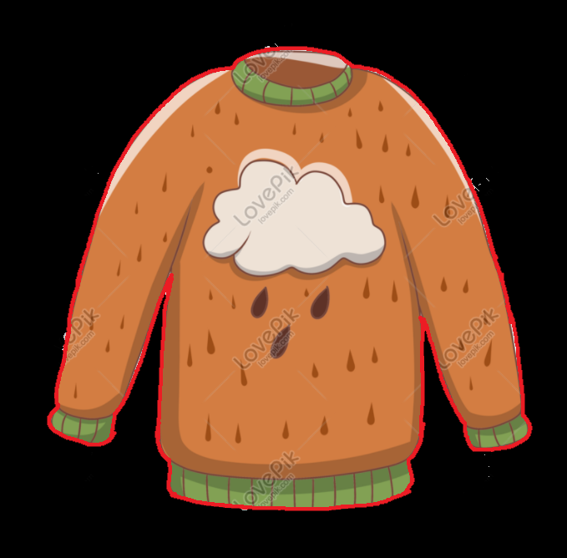
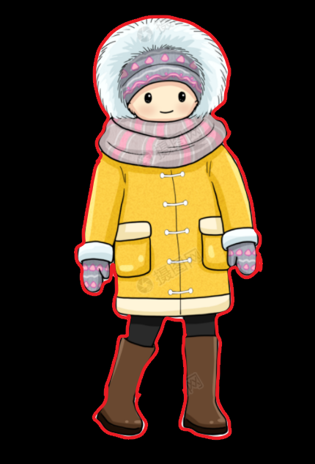
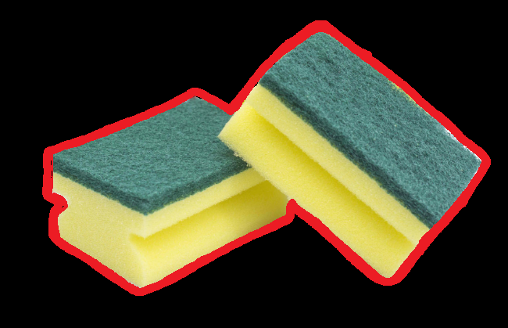
المراجعة: أ. خديجة الكعبي | الإعداد : إيمان المعمري | يبدي انتباهه للمثيرات الحسية التي تلامس جسده "أشياء ناعمة – أشياء غير ناعمة" رقم الهدف :(222) | الهدف
الفئة العمرية:3 - 15 | مستوى الشدة: شديدة | فئة الإعاقة : الإعاقة الذهنية الشديدة | بيانات الهدف
درس قصة: قميصي الصوفي! 1-جاء الشتاء , و ارتدت هند قميصها الصوفي. ( يحضر المعلم قميص صوفي ناعم) 2-لبست هند القميص وقالت انه ناعم جدا ! (يلمس الطالب القميص بيديه) 3-أمسكت هند بإسفنجة المطبخ وقالت " أنها خشنة!". (يطلب المعلم من الطالب أن يمسك اسفنجة خشنة) |  |  | كتاب الطالب

Slide 3
1-جاء الشتاء , و ارتدت هند قميصها الصوفي.

Slide 4
2-لبست هند القميص وقالت انه ناعم جدا !

Slide 5
3-أمسكت هند بإسفنجة المطبخ وقالت " أنها خشنة!".

Slide 6
يبدي انتباهه للمثيرات الحسية التي تلامس جسده "أشياء ناعمة – أشياء غير ناعمة" | الهدف
انشطه مهارية | المكونات
ا ستراتيجيات التعليم: 1- الاستكشاف: يقوم الطالب بلسم عدة أشياء مختلفة ناعمة وعدة أشياء مختلفة خشنة . 2- التكامل الحسي: وذلك من خلال ان يتعرف الطالب على الملامس الناعمة و الخشنة وتصنيفها وترتيب الملامس من ناعمة الي خشنة . 3- التعليم باللعب : وذلك من خلال وضع صندوق مغطى ويحتوى على أشياء مختلفة بملامس مختلفة وعلى الطالب تحديد الملمس (ناعم – خشن ). 4- اللعب التنافسي: يقوم الطالب بترتيب مجموعة ملامس مختلفة من ناعم الي خشن. 5- التعلم عن طريق الموسيقى و الأغاني يستمع الطالب الي انشودة الحواس الخمسة | المقدمة
https://www.youtube.com/watch?v=WFcXa0n7RNY

Slide 7
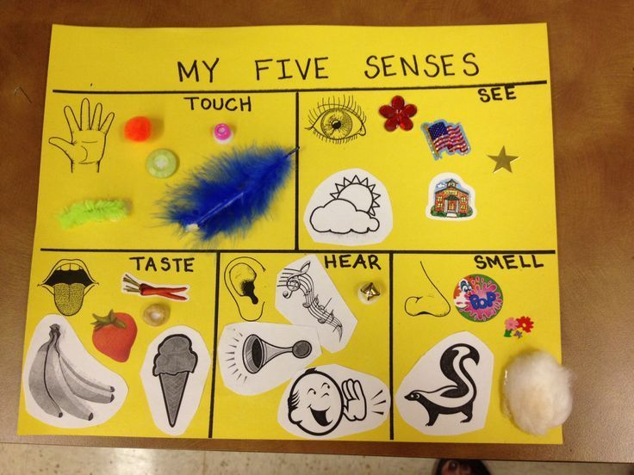
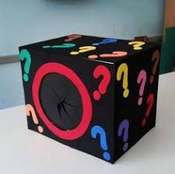
يبدي انتباهه للمثيرات الحسية التي تلامس جسده "أشياء ناعمة – أشياء غير ناعمة" | الهدف
التحليل أو انشطه مساعدة | المكونات
الدرس: أنشطة تحفيزية تساعد و تدعم مهارات الطفل يضع المعلم مجموعة من الأغراض الناعمة و الخشنة في صندوق وعلى الطالب تصنيف ( الناعم – الخشن ). يجهز المعلم صندوق مغطى من جميع الجهات عدا جهة واحده وفي كل مرة يقوم المعلم بوضع شي داخل ويطلب من الطالب لمسة ووصف ما هو واذا كان الشيء ناعم ام خشن. يجهز المعلم رغوة صابونية كثيفة في صندوق عميق وتضع فيها بعض الأحجار ويقوم الطالب بالبحث على حسب الصورة الموضحة او الوصف.

Slide 8
التدرج في تنفيذ النشاط: 1- يطلب المعلم من الطالب الجلوس بشكل صحيح للاستماع الي القصة. 2-يطلب المعلم من الطالب ارتداء القميص الصوفي . 3-يطلب المعلم من الطالب وصف ملمس القميص. 4-يطلب المعلم من الطالب بلمس الاسفنجة من الجهة الخشنة. 5-يطلب المعلم من الطالب وصف ملمس الاسفنجة الخشنة. 6-يطلب المعلم من الطالب بإدخال يده داخل الصندوق الخفي ووصف ما يلمس. النشاط الرياضي : يقوم الطالب بمسابقة تنافسية من خلال أسرع طالب في تصنيف الأشياء الناعمة والخشنة. النشاط الفني : صنع لوحه فنية لتصنيف الأشياء ا لناعمة والاشياء الخشنة. نشاط موسيقي: الاستماع الي أناشيد الحواس الخمسة.
صنع صندوق يجمع فيها الطالب أشياء ناعمة او خشنة. | الواجب المنزلي
مجموعة تدريبات على الأيباد تتضمن: تحميل بعض الألعاب المناسبة | تمارين الكترونية
جيد: يميز الأشياء الناعمة و الخشنة بمساعدة عالية. متوسط: يميز الأشياء الناعمة و الخشنة بمساعد بسيطة. مرتفع: يميز الأشياء الناعمة و الخشنة بمفرده. | التقييم
https://www.youtube.com/watch?v=us9gXnaNUtA

Slide 9
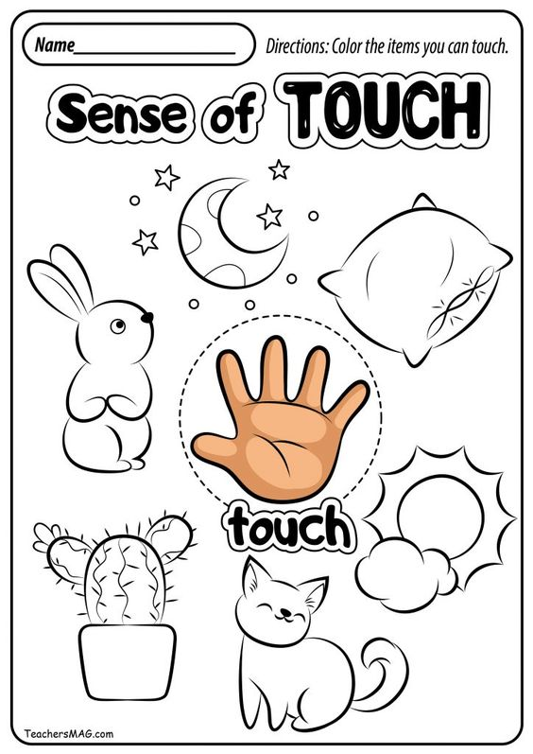
نشاط

Slide 10
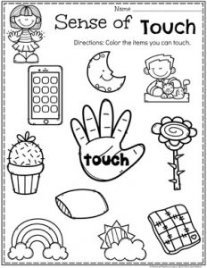
نشاط

